Slide 1

پاورپوینت پودمان
جستجو و جمع آوری اطلاعات

Slide 2

برخی از شایستگی هایی که در این پودمان به دست می آورید:
به کارگیری مهارت هایی مانند اجرای کارهای گروهی،تفکر انتقادی، پرسش گری و ..؛
آشنایی با ابزار مرورگر صفحات وب ؛
آشنایی با روش های جست وجو و جمع آوری اطلاعات؛
آشنایی با منابع جمع آوری اطلاعات؛
استفاده از روش های جست و جوی اطلاعات؛
به کارگیری موتورهای جست وجو؛
توانایی جمع آوری اطلاعات درست در اینترنت.

Slide 3
داشتن اطلاعات باعث می شود که تصمیم گیری ها در مورد موضوعات مختلف زمینه ساز نتایج بهتری شود.
در این پودمان تلاش می شود روش های جست وجو و جمع آوری اطلاعات در اینترنت را فرا بگیرید تا در نهایت با این اطلاعات درباره موضوعات و پرسش های مختلف، بهترین پاسخ ها پیدا شود.
برای این هدف در این پودمان ، موضوع مسافرت های علمی تفریحی مورد بررسی قرار می گیرد زیرا در بیشتر مدرسه ها مناطقی برای سفرهای علمی تفریحی دانش آموزان انتخاب می شود.

Slide 4
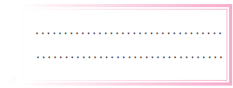
پرسش
اگر بخواهید به سفر بروید، کدام شهر یا استان را پیشنهاد می دهید؟
شهر پیشنهادی و مورد علاقه خود را که برای این سفر دوست دارید، در کادر زیر یادداشت نمایید:

Slide 5
کارکلاسی
جمع آوری اطلاعات دربارۀ یک موضوع
در گروه خود درباره یک شهرستان، اطلاعاتی را جمع آورى کنید که پاسخ گوى پرسش های مطرح شده باشد.
نخست، گروه شما به عنوان جست وجوگر باید محدودیت های مسئله را شناسایی و تعیین کند.
فرض اول: سفرهای علمی تفریحی باید در کشور عزیزمان ایران باشد. بنابراین ، به بررسى مناطق خارج از مرزهای ایران نیاز نیست.
فرض دوم: با توجه به محدودیت های زمانی برای مسافرت، مناطق استان هایی مورد بررسی قرار می گیرند که حداکثر فاصله آن توسط مدیر مدرسه تعیین می شود مثلاً حداکثر 500 کیلومتر

Slide 6
اکنون باید مشخص شود که چه اطلاعاتی از مناطق مختلف برای ارائه به مدرسه لازم است. برای این کار باید جزئیات اطلاعات مورد نظر مشخص شود:
نام منطقه مورد نظر گروه شما چیست؟
امکانات رفاهی آن منطقه چیست؟
آیا اداره آموزش و پرورش در آن منطقه امکان اسکان و پذیرایی از دانش آموزان را دارد؟
اگر پاسخ قبلی منفی است آیا منطقه برای اسکان و پذیرایی از دانش آموزان امکانات مناسب دارد؟

Slide 7
همچنین جمع آورى اطلاعات در خصوص موارد زیر لازم است:
موضوعات علمی مانند پارک های فناوری،کارخانجات تولیدی، مراکز پزشکی؛
موضوعات طبیعی مانند چشمه ها، جنگل ها، رودخانه، کوه، کویر؛
موضوعات اجتماعی و فرهنگی مانند افراد معروف و شاخص در آن منطقه (دانشمند، شاعر، نویسنده، سیاستمدار، کارآفرین،ورزشکار و ...)
امکانات تفریحی و گردشگری منطقه چیست؟
مسافت موجود تا منطقه مورد نظر چقدر است؟
امکانات ترابری منطقه چیست؟
آیا فرودگاه دارد؟
آیا مسافرت با قطار امکان پذیر است؟
در صورت نیاز به مسافرت جاده ای، بهترین مسیر و امن ترین مسیر را بررسی و پیشنهاد دهید.
شرایط آب و هوایی منطقه چگونه است؟
در زمان مسافرت، منطقه مورد نظر چه شرایط آب و هوایی دارد و بهترین زمان برای مسافرت چه وقت است؟

Slide 8
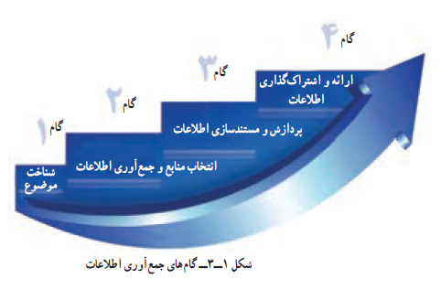
با توجه به پرسش های مطرح شده، باید گام های زیر برداشته شود:
1- شناخت موضوع؛
2 - انتخاب منابع و جمع آوری اطلاعات؛
3 - پردازش و مستندسازی اطلاعات؛
4 - ارائه و اشتراک گذاری اطلاعات.
١-٣ - گام اول
شناخت موضوع
یکی از گام های مهم برای پاسخ به پرسش، شناخت موضوع است. برای شناخت موضوع باید موارد زیر را تعیین کنید:
محدودیت ها؛
اهداف و انتظارات؛
نتایج و خواسته ها.

Slide 9
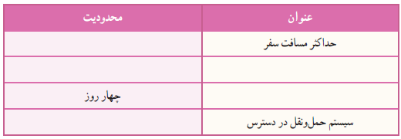
کار کلاسی
تعیین محدودیت های پرسش به روش بارش فکری
در گروه خود، محدودیت های این پرسش را تعیین کنید و آنها را در جدول زیر بنویسید.
همان طور که می دانید برای آگاهی والدین و دانش آموزان، اطلاعات در وب گاه مدرسه ارائه می شود؛ بنابراین باید بررسی کرد که چه اطلاعاتی از مناطق مختلف برای ارائه به مدرسه لازم است.
در این مورد به نکاتی مانند محدوده استان محل سکونت، استان های همجوار، آثار باستانی، مکان های تاریخی و زیارتی، امکانات تفریحی و ... باید توجه کرد.
جواب در صفحه بعد

Slide 10
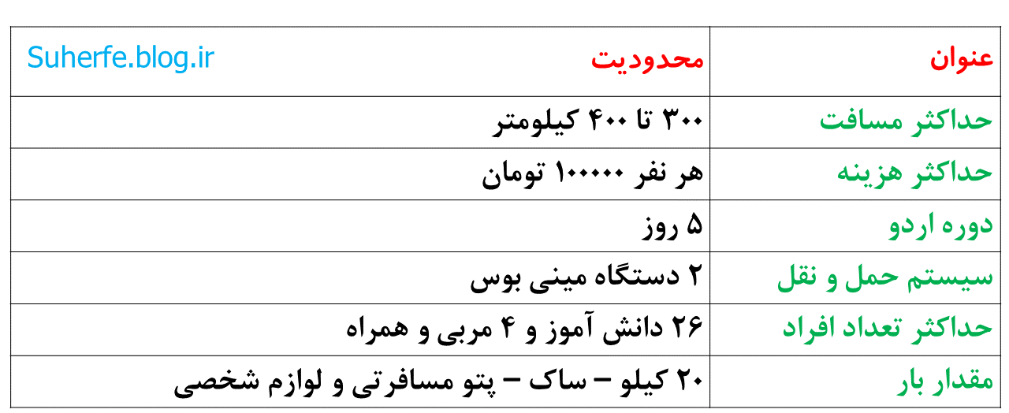
کار کلاسی
تعیین محدودیت های پرسش به روش بارش فکری
جواب
با توجه به توضیحات صفحه ی 26 کتاب جدول را اینگونه یا با سلیقه ی خود حل کنید.

Slide 11
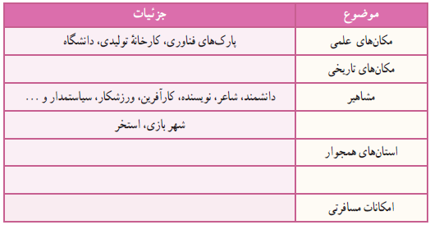
کارکلاسی
تعیین جزئیات اطلاعات
در گروه خود، جزئیات اطلاعات مورد نظر را تعیین و آ نها را در جدول بنویسید.
جواب در صفحه بعد

Slide 12
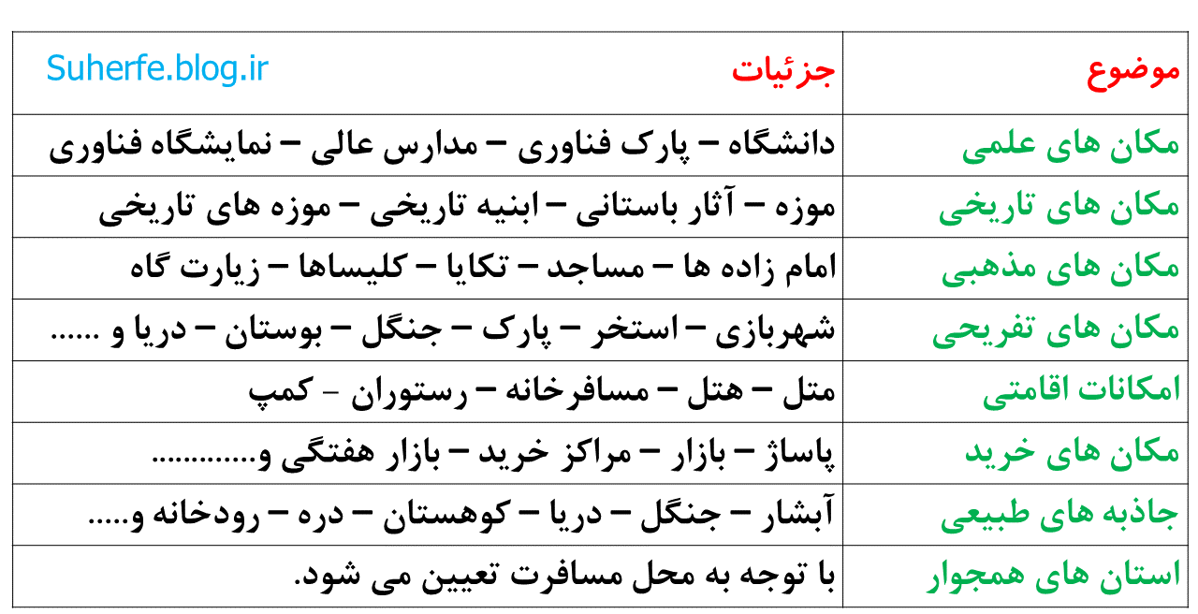
کارکلاسی
تعیین جزئیات اطلاعات
در گروه خود، جزئیات اطلاعات مورد نظر را تعیین و آ نها را در جدول بنویسید.

Slide 13
گام دوم
انتخاب منابع و جمع آوری اطلاعات
منابع اطلاعاتی:
در بسیاری از موارد می توان اطلاعات را به آسانی به دست آورد. باید بدانید کدام منابع اطلاعاتی می تواند اطلاعات مورد نیاز شما را درباره مناطق مورد نظر تأمین کند، همچنین کدام منبع معتبر است و کدا م یک اعتبار کم تری دارد؟
منابع اطلاعاتی به سه دسته تقسیم می شوند:
1- منابع اطلاعاتی الکترونیکی؛
2 - منابع اطلاعاتی مکتوب ؛
3 - افراد مطلع و آگاه.
آیا اطلاعات الکترونیکی درباره موضوع وجود دارد؟
آیا به پژوهش کتابخانه ای نیاز است؟

Slide 14
پاسخ این پرسش ها می تواند به صورت زیر باشد:
الف - بخشی از اطلاعات در وب گاه های اینترنتی وجود دارند، بنابراین جست وجو در اینترنت از طریق موتورهای جست وجو امکان پذیر است.
ب - در صورت نیاز به اطلاعات کتابخانه ای، می توانید کتاب های مورد نیاز را از کتابخانه مدرسه تهیه کنید.
ج - بخشى از اطلاعات را مى توانید از طریق آشنایان و مصاحبه با افرادی که پیش از این، از آن مناطق دیدن کرده اند به دست آورید.

Slide 15
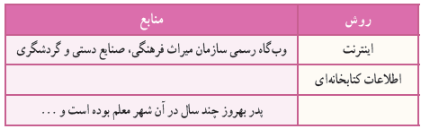
کارکلاسی
تعیین منابع جمع آوری اطلاعات
در گروه خود،منابع جمع آوری اطلاعات مورد نظر را تعیین کنید و آنها را در جدول بنویسید.
جواب در صفحه بعد
برای پیدا کردن اطلاعات مورد نظر باید جست وجو کنید و از طرفی هر جست وجو نیازمند داشتن ارتباط است. در جوامع انسانی، ارتباط باعث شده است تا شبکه هایی با هد ف های متفاوت ایجاد شود.

Slide 16
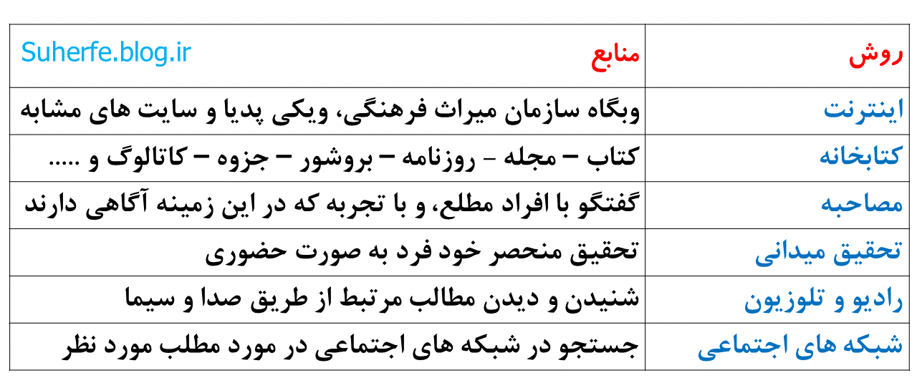
کارکلاسی
تعیین منابع جمع آوری اطلاعات
در گروه خود،منابع جمع آوری اطلاعات مورد نظر را تعیین کنید و آنها را در جدول بنویسید.
جواب

Slide 17
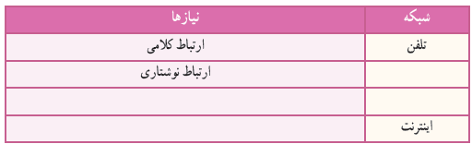
کارکلاسی
بررسی شبکه ها و دلایل نیاز به آن ها
در گروه خود، شبکه ها و دلایل نیاز به آن ها را بررسی کنید و آن ها را در جدول بنویسید
جواب در صفحه بعد

Slide 18
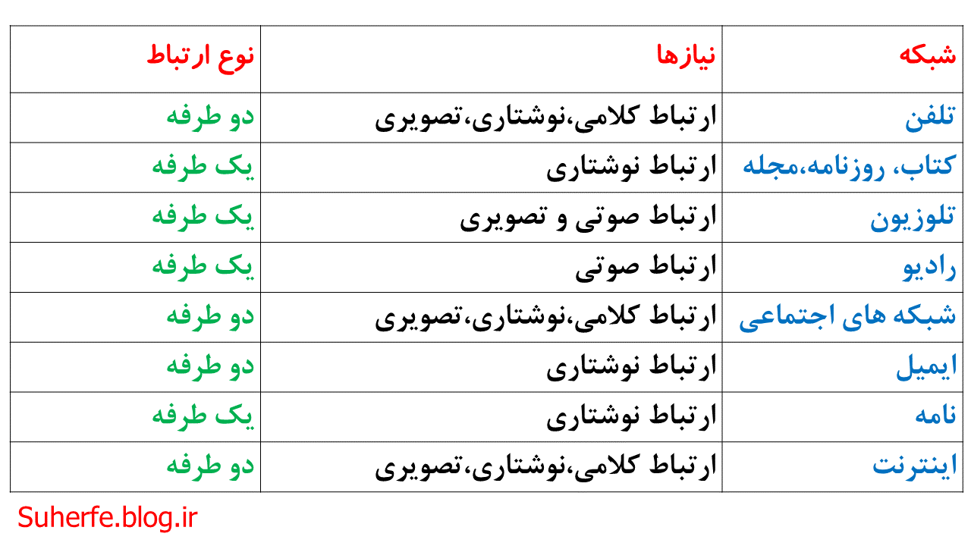
کارکلاسی
بررسی شبکه ها و دلایل نیاز به آن ها
در گروه خود، شبکه ها و دلایل نیاز به آن ها را بررسی کنید و آن ها را در جدول بنویسید

Slide 19
در ابتدای پیدایش شبکه های رایانه ای، استادان و دانشجویان دانشگاه ها برای ارتباط بهتر و سریع تر با یکدیگر از رایانه استفاده می کردند. آن ها اسناد و پرونده هاى مورد نظر خود را روی رایانه ذخیره می کردند و به اشتراک می گذاشتند و نشانی آن ها را به دیگران اعلام می کردند. پس از مدتی تعداد رایانه ها و کاربران آن ها بسیار زیاد شد و شبکه های رایانه ای در اندازه های بزرگ ایجاد شد. دراین هنگام اعلام نشانی اسناد و پرونده ها دشوار شده بود. از این رو، تعدادی نرم افزار تولید گردید تا به کاربران در پیدا کردن پرونده موردنظر خود در این شبکه ها کمک کند. در زمان کوتاهی شبکه های رایانه ای بسیار سریع رشد کرد. با تولید صفحات وب و ایجاد وب گاه های گوناگون، دیگر جست و جو تنها برای پیدا کردن پرونده نبود و به همین دلیل شرکت های بسیاری به منظور کمک به کاربران برای جست وجو در اینترنت و پیدا کردن موضوعات مورد نظر آ نها ایجاد شدند که هرکدام ویژگی های خود را دارند.

Slide 20
با توجه به گستردگی و تعداد زیاد وب گاه ها، به خاطرسپاری نشانی آن ها برای هیچ کس امکان پذیر نیست. برای فهم بهتر این مطلب کتابخانه ای را در نظر بگیرید که تعداد بسیار زیادی کتاب در آن وجود دارد و وجود یک راهنما می تواند انتخاب کتاب را آسان تر کند.
در کتابخانه مجازی دنیا، یا همان اینترنت نیز، صفحات وب همین وضعیت را دارند. در اینترنت امکان دیگرى به نام موتور جست وجو وجود دارد، وظیفه موتور جست وجو این است که در زمینه مطالب مورد نظر شما در اینترنت جست وجو می کند و صفحاتی را که با آن موضوع مرتبط هستند، به شما پیشنهاد مى دهد.

Slide 21
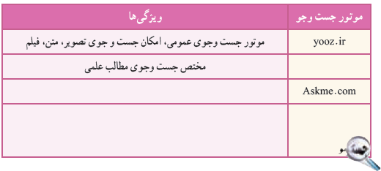
کارکلاسی
موتورهای جست وجو و ویژگی های آنها
با دوستان گروه در مورد موتورهای جست وجو و ویژگی های آن ها صحبت کنید و آ نها را در جدول بنویسید.
جواب در صفحه بعد

Slide 22
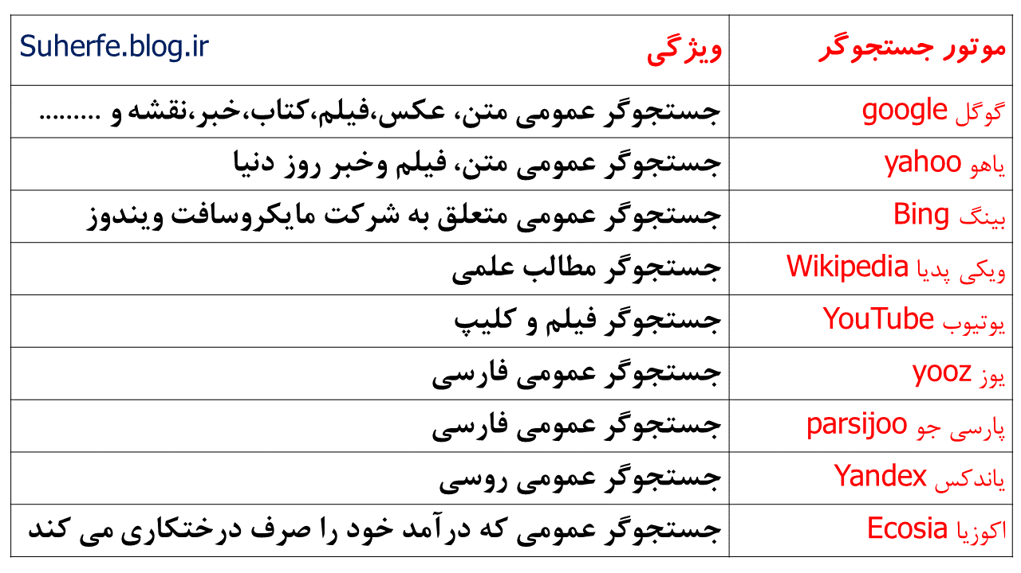
کارکلاسی
موتورهای جست وجو و ویژگی های آنها
با دوستان گروه در مورد موتورهای جست وجو و ویژگی های آن ها صحبت کنید و آ نها را در جدول بنویسید.

Slide 23
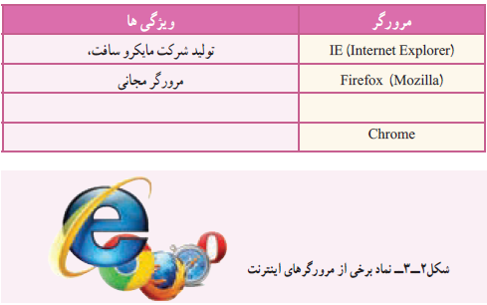
مرورگرها: برای دستیابی به منابع و نمایش صفحات وب در اینترنت باید از ابزارهای مرورگر صفحات وب استفاده کرد. شرکت های گوناگون، این مرورگرها را با اهداف مختلفی تولید می کنند.
کارکلاسی
مرورگرهای وب و ویژگی های آن ها
در گروه خود، مرورگرهای صفحات وب رایج و ویژگی های آ نها را بررسی کنید و آن ها را در جدول بنویسید.
جواب در صفحه بعد

Slide 24
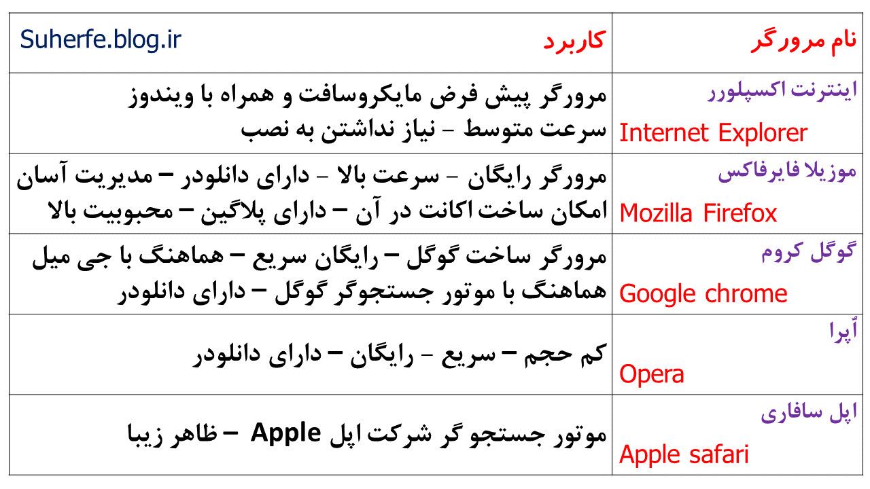
کارکلاسی
مرورگرهای وب و ویژگی های آن ها
در گروه خود، مرورگرهای صفحات وب رایج و ویژگی های آ نها را بررسی کنید و آن ها را در جدول بنویسید.

Slide 25
اینترنت را کتابخانه ای در نظر بگیرید که برای دسترسی به اطلاعات، به جست وجو در آن نیاز دارید. هر وب گاه در اینترنت مانند یک کتاب است که به نشانی مشخص و منحصر به فردی نیاز دارد و تنها زمانی می توانید به اطلاعات این وب گاه ها دسترسی داشته باشید که نشانی آن ها را بدانید.
کارکلاسی
پس از مشاهده فیلم مرورگرها در رایانه خود مسیرهای لازم را برای اجرای سایر ابزارهای مرورگر بررسی کنید.
در کتابخانه، هرگاه نام کتاب را ندانید باید موضوع مورد نظر خود را مطرح کنید و کتابدار چندین پیشنهاد به شما می دهد. سپس شما با مطالعه آن کتاب ها، کتاب یا کتاب های مورد نظر خود را انتخاب می کنید. در اینترنت نیز برای مراجعه به وب گاه هایی که نشانی آن ها را نمی دانید از موتورهای جست وجو استفاده کنید.

Slide 26

در قسمت از نوار نشانی می توانید موتور جست وجوی مورد نظر خود را انتخاب کنید. بررسی کنید که مرورگر رایانه شما دارای چه موتورهای جست و جویی است و چگونه می توانید در زمان جست وجو موتور جست وجوی پیش فرض را تغییر دهید.
همان طور که در کتابخانه، هنگام جست و جو، هر چه موضوع مورد نظر خود را بهتر و دقیق تر برای کتابدار روشن کنید پیشنهادهای بهتری دریافت می کنید، در اینترنت نیز، براى استفاده از موتورهای جست و جو باید تلاش کنید واژه ها و کلید واژه های انتخابی برای جست و جو دقیق انتخاب شوند تا در سریع ترین زمان به بهترین پاسخ برسید.
نکته : باید توجه داشت که در صورت انتخاب نشدن کلید واژه های مناسب، نتایج هر بار جست و جو به شما کمک می کند که کلید واژۀ مناسب تری پیدا کنید.

Slide 27
نکات ایمنی
بسیاری از وب گاه ها با تولید و درج کلیدواژه های مورد جست و جو تلاش می کنند تا زیرمجموعه پیشنهادهاى موتور جست و جو قرارگیرند و قصدشان بالا بردن آمار بازدید و ارائه تبلیغات خویش است و در برخی موارد نیز نقش مخرّب دارند. برای دیدن نتایج پیشنهادها، مراقب چنین وب گاه هایى باشید.

Slide 28
همان طور که در فیلم کلید واژه مشاهده کردید، پاسخ ها صفحاتى از وب را که داراى موضوعات متفاوتی درباره تهران باشند شامل مى شوند به واژه هایی مانند تهران واژه عمومی می گویند زیرا به تنهایی نمی تواند در پیدا کردن پاسخ، به شما کمک کند. اگر با کلید واژه آب و هوای تهران جست و جو را ادامه دهید، می بینید که تعداد پیشنهاد ها کمتر شده و به موضوع آب و هوا نزدیک تر است.
پیشنهادهای موتور جست و جو برای کلید واژۀ آب و هوای تهران
پیشنهادهای موتور جست و جو برای کلید واژۀ تهران

Slide 29
کارکلاسی
این جست و جو را با عبارت « آب و هوای تهران » ادامه دهید و پاسخ ها را مقایسه کنید
کارکلاسی
آیا تاکنون به این فکر کرده اید که درباره محصولات کشاورزی و شرایط آب و هوایی لازم برای پرورش آن ها اطلاعات مناسبى به دست آورید؟ برای شروع می توانید بررسی کنید که چه محصولاتی برای شرایط آب و هوایی استان یا شهرستان شما مناسب است. عبارت مناسب برای جست و جو در این موضوع را بنویسید.
روش های جست وجوی بهتر
اکنون در مورد جزئیات اطلاعات استان ها، در اینترنت جست وجو کنید و به جمع آوری اطلاعات بپردازید.

Slide 30
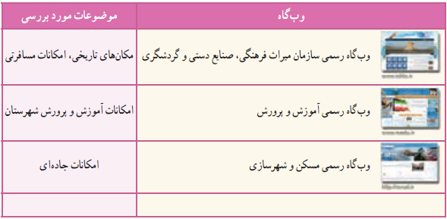
کارکلاسی
وب گاه های معتبر برای جمع آوری اطلاعات
در گروه خود، وب گاه های معتبر را برای جمع آوری اطلاعات استان ها بررسی کنید و آن ها را در جدول بنویسید.
جدول برخی وب گاه های معتبر برای جمع آوری اطلاعات
در بیشتر موارد نیازمند جست وجوی یک عبارت شامل چند واژه هستید.
نکته : اگر یک عبارت را جست و جو مى کنید، بهتر است آن عبارت را در داخل نشانه " " بنویسید

Slide 31
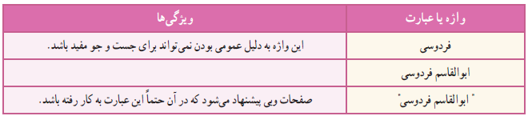
کارکلاسی
جمع آوری اطلاعات در مورد مشاهیر استان خراسان رضوی
در گروه خود، برای جمع آوری اطلاعات در مورد مشاهیر استان خراسان رضوی، چند کلیدواژه را بررسی کنید و آن ها را در جدول بنویسید.
جدول کلید واژه های جمع آوری اطلاعات در مورد مشاهیر خراسان رضوی
جواب در صفحه بعد

Slide 32
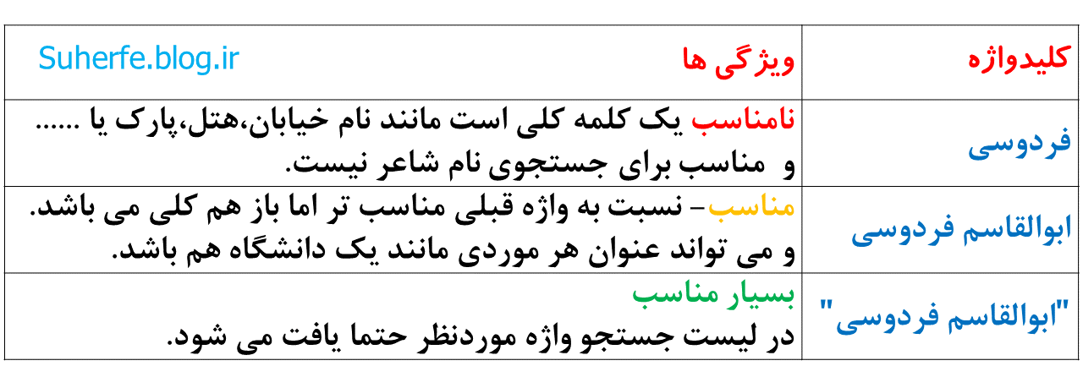
کارکلاسی
جمع آوری اطلاعات در مورد مشاهیر استان خراسان رضوی
در گروه خود، برای جمع آوری اطلاعات در مورد مشاهیر استان خراسان رضوی، چند کلیدواژه را بررسی کنید و آن ها را در جدول بنویسید.
جواب

Slide 33
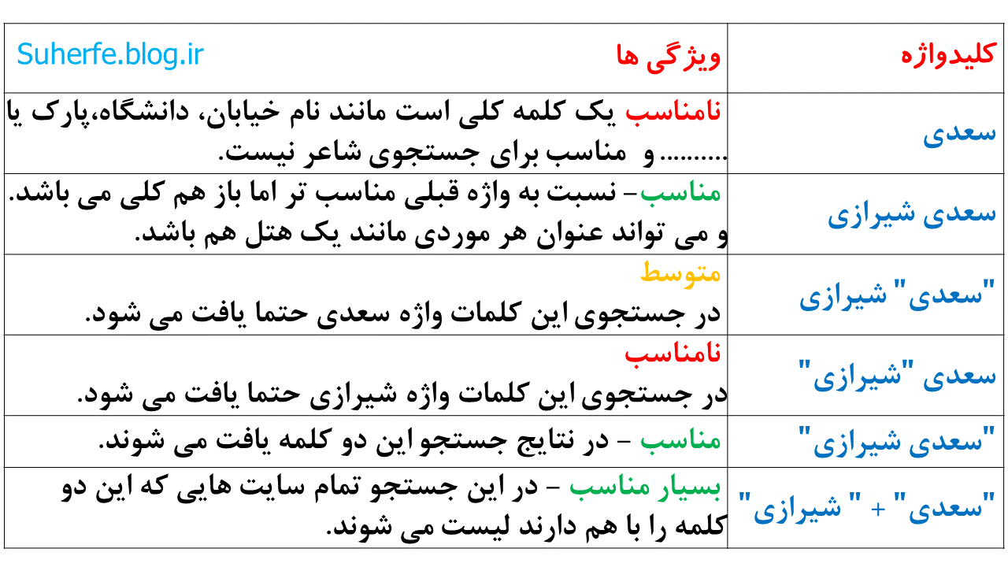
کارکلاسی
برای جمع آوری اطلاعاتى درباره مشاهیر استان خود، چند کلید واژه را در گروه خود بررسی کنید. مثال سعدی شیرازی

Slide 34
نکته : در بیشتر موتورهای جست و جو، عبارات مورد جست و جو نباید از ده واژه بیشتر باشد. برای جست و جوی بهتراز عبارت های بازدارنده (عبارت هایی که موتورهای جست وجو به صورت پیش فرض آن ها را نادیده می گیرند) مانند و،از، به و ............... استفاده نکنید.
کاربرد علامت (+ و -) در جست و جو
هرگاه نیاز باشد که واژه ای حتماً مورد جست و جو قرار گیرد می توان از علامت مثبت + قبل از آن واژه و بدون فاصله استفاده کرد. با استفاده از علامت + به موتور جست و جو می گویید که ارزش این کلمه در جست و جو برای شما مهم است و حتماً باید وجود داشته باشد.

Slide 35
کارکلاسی
پیشنهاد کلید واژۀ مناسب
پس از مشاهده فیلم انتخاب کلید واژه مناسب در گروه خود، کلید واژه هایى را برای جمع آوری اطلاعات درباره مکان های مذهبی و زیارتی استان خراسان رضوی پیشنهاد دهید.
در نقطه مقابل، هرگاه نیاز باشد که واژه ای خاص را از پیشنهادهای موتور جست و جو حذف کنید از علامت منفی - پیش از آن واژه و بدون فاصله استفاده کنید. پس با استفاده از علامت - به موتور جست و جو می گویید که پیشنهادهایش نباید شامل این واژه باشد.

Slide 36
کارکلاسی
برای جمع آوری اطلاعات در مورد آثار باستانی در استان فارس به جز تخت جمشید کلید واژه زیر را بررسی کنید.
«آثار باستانی استان فارس » - تخت – جمشید
جواب در صفحه بعد
پیشنهاد های موتور جست و جو برای عبارت "آثار باستانی استان فارس" - تخت - جمشید

Slide 37
کارکلاسی
برای جمع آوری اطلاعات در مورد آثار باستانی در استان فارس به جز تخت جمشید کلید واژه زیر را بررسی کنید.
«آثار باستانی استان فارس» - تخت – جمشید
جواب
اگر این کلیدواژه در موتور جستجو نوشته شود نتیجه این است که در لیست جستجو تمام سایت هایی که در مورد آثارباستانی استان فارس به جز از تخت جمشید مطلب داشته باشند نمایش داده می شوند یا سایت هایی که از تخت جمشید مطلبی آورده باشند لیست نمی شوند. البته نتایج جستجو در هر رایانه یا هر آی پی ممکن است متفاوت باشد.

Slide 38
کارکلاسی
استفاده از کلید واژه ها
برای جمع آوری اطلاعات درباره آثار باستانی استان لرستان به ترتیب کلیدواژه های زیر را در موتور جست و جو وارد و جواب ها را با هم مقایسه کنید:
«آثار باستانی استان لرستان »
آثار باستانی «استان لرستان »
« استان لرستان » + « آثار باستانی »
در پایان بررسی کنید کدام گزینه پاسخ های بهتری را ارائه می کند.
جواب در صفحه بعد

Slide 39
جواب
"آثار باستانی استان لرستان"
کلیدواژه مناسب و معمولی با محدودیت آثار باستانی استان لرستان
آثار باستانی "استان لرستان"
کلیدواژه مناسب تر که در آن آثار باستانی فقط استان لرستان در تمام نتایج، لیست می شود.
"آثار باستانی" + " استان لرستان"
کلیدواژه خیلی مناسب با نتیجه عالی که در آن حتما دو نتیجه آثار باستانی و استان لرستان لیست می شوند.
نکته : باید توجه کرد که علامت های (+) و (-) باید درست قبل از واژۀ مورد نظر قرار گیرد. اگر از فاصله نیز استفاده شود، این دستور پاسخ مناسبی نمی دهد.

Slide 40
کارکلاسی
انتخاب بهترین کلید واژه ها
برای جمع آوری اطلاعات در مورد هرکدام از جزئیات مربوط به جدول با هم گروهی های خود بهترین عبارت و کلید واژه ها را برای جست و جو در صفحات وب تعیین کنید.
با توجه به اینکه داده های جمع آوری شده باید معتبر باشند، لازم است اطلاعات را از وبگاه های شناخته شده و معتبر دریافت کنید
و به همین دلیل نیاز است یک عبارت یا چند واژه را در یک وب گاه خاص مورد جست و جو قرار دهید. با استفاده از دستورsite می توانید جست و جو را به یک یا تعدادی از وب گاه ها محدود کنید.
نکته : ممکن است در هنگام وارد کردن واژگان مورد نظر دچار اشتباه شوید. برخی از موتورهای جست وجو امکان پیشنهاد املای صحیح واژه مورد نظر را دارند.

Slide 41
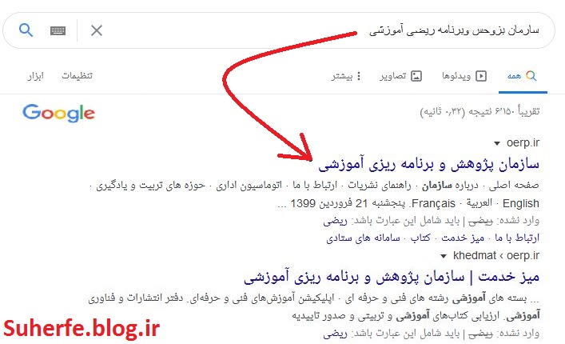
کارکلاسی
عبارت زیر را که اشتباهات املایى دارد، در موتور جست وجو وارد کنید و منتظر پاسخ بمانید. مشاهدات خود را توضیح دهید.
سارمان بزوحس وبرنامه ریضى آموزشى
جواب
هنگام کلیک کردن روی جستجو، موتور جستجو متن ما را تصحیح و درست آن را جستجو می کند.

Slide 42
رعایت نکات زیر در اجراى جست و جوی بهتر بسیار کمک می کند:
در تعیین عبارت ها برای جست و جو از کلمات مفرد استفاده کنید،
زیرا جمع آن ها نیز در نتایج خواهد آمد.
در تعیین عبارت ها برای جست و جو اگر در مفهوم یک واژه تردید دارید،
بهتراست چند واژه مترادف را با هم جست وجو کنید.
تمرین: واژه های کار، شغل و حرفه را در عبارتی مانندِ کار، شغل و حرفه مرتبط با رشته فناوری اطلاعات و ارتباطات جست وجو کنید.
درتعیین عبارت ها برای جست وجو به منظور تأکید بر یک واژه می توان آن را در عبارت مورد جست و جو تکرار کرد.

Slide 43
گام سوم
پردازش و مستندسازی اطلاعات
پس از آنکه اطلاعات مورد نیاز خود را در وب گاه های معتبر پیدا کردید، باید آن ها را پردازش کنید. یعنی از بین اطلاعات به دست آمده، اطلاعاتی را که مناسب اند انتخاب و آن ها را دسته بندی و سازماندهی کنید. براى این کار می توانید اطلاعات خود را در یک نرم افزار واژه پرداز وارد و آ نها را ویرایش کنید.
پس از جمع آوری تمام مطالب می توانید تغییرات و ویرایش های لازم را در متن انجام دهید و آن را با نام مناسب ذخیره کنید.
اکنون که تمام اطلاعات مورد نیاز را جمع آوری و ویرایش کرده اید، می توانید بر اساس آنها شهر پیشنهادی خود را پیدا کنید.

Slide 44
نکته :
هر چند استفاده از این مطالب در نگاه اول کار آسان و بدون مسئولیتی به نظر می رسد ولی آنچه مهم است وظیفه شرعی و اخلاقی در استفاده از مطالب است. می توانید با آوردن نام نویسنده مطالب یا نشانی وب گاه آن ها در انتهای مطالب خود، حقوق معنوی صاحب اثر را رعایت کنید.
کارکلاسی
شهر مورد علاقه خود را که در ابتدای این پودمان یادداشت نموده اید، با پیشنهادی که پس از بررسی و جست وجو ارائه کرده اید مقایسه کنید.
گام چهارم
ارائه و اشتراک گذاری اطلاعات
پس از جمع آوری و ویرایش مطالب مربوط به سفرهای علمی تفریحی در مورد استان مورد تحقیق گروه خود و با توجه به مطالبی که در ادامه همین کتاب خواهید آموخت باید بتوانید آن را در اختیار مدرسه بگذارید و به دیگران نیز ارائه دهید.

Slide 45
کارکلاسی
1 - در مورد نمایشگاه و جشنواره های مرتبط با محصولات تفکر خلاق و نوآور دانش آموزان شهر مورد نظر گروه خود اطلاعاتی را جمع آوری کنید. این اطلاعات را با استفاده از یک نرم افزار واژه پرداز مرتب کنید.
2 - هر محصولی که می بینید زاییده یک تفکر خلاق است مى تواند بر پایه دانش استوار باشد. برای تولید محصول مورد نظر خود به نقشه نیاز دارید. عبارت لازم را برای دیدن نقشه ها و ایده های خلاق به منظور تولید یک گلدان بنویسید. پس از جست و جوی آن، عبارت اطلاعات انتخابی خود را در یک سند در نرم افزار واژه پرداز مرتب و ذخیره کنید.

Slide 46
کارکلاسی
3 - عبارت مناسبى برای جمع آوری اطلاعات در خصوص غذاهای معروف و محلی شهرستان مورد نظر بنویسید. آن را جست وجو کنید. سپس در مورد طرز تهیه یکی از آن ها اطلاعات لازم را جمع آوری کنید.
4 - بیشتر ایده ها و تفکرات خلاق، زمانی به سراغ شما می آیند که امکان یادداشت آن ها را بر روی کاغذ ندارید. در بیشتر این زمان ها تلفن همراه شما می تواند ابزار مناسبی برای ثبت این تفکرات و ایده ها باشد. نرم افزار های واژه پرداز متفاوتی برای تلفن های همراه وجود دارد. با جست وجو در اینترنت، آن ها را شناسایی و نتایج جست و جو را در کلاس ارائه کنید.
5 - با مراجعه به وب گاه تبیان به نشانیwww.tebyan.net روی پیوند حوزه و سپس روى پیوند مراجع کلیک کنید و اطلاعات مورد نیاز را در مورد احکام مربوط به سفر بیابید

